Slide 1




北京市丰台区成人职业技能培训学校
中级经济师
经济基础知识
求实创新 自强不息

Slide 2
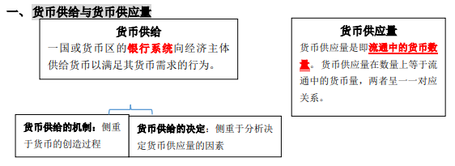
北京市丰台区成人职业技能培训学校
第二节 货币供给
一、货币供给与货币供给量
1、货币供给是指货币供给主体即一
国或者货币区的银行系统向经济主体
供给货币以满足其货币需求的过程。
2、货币供给量是指流通中的货币量。
3、货币供给层次划分
目前一般依据资产的流动性，即各种货币资产转化为通货或现实购买力的能力来划分不同货币层次

Slide 3
北京市丰台区成人职业技能培训学校
我国货币层次划分
①M0 =流通中货币
②M1= M0+单位活期存款
③M2= M1+单位定期存款+个人存款+其他存款(财政存款除外)

Slide 4
北京市丰台区成人职业技能培训学校
【例题：单选题】目前划分货币供应量层次的一般依据是( )。
A.货币的名义购买力
B.货币的实际购买力
C.一定时期内全社会的各类存款量
D.货币资产的流动性

Slide 5
北京市丰台区成人职业技能培训学校
【例题：单选题】在我国货币供应量指标中，属于 M1的是()
A. 其他存款(财政存款除外)
B. 个人存款
C. 单位定期存款
D. 单位活期存款

Slide 6
北京市丰台区成人职业技能培训学校
【例题：多选题】流通中货币(M0)的持有者包括()。
A. 企事业单位
B. 存款类金融机构
C. 非存款类金融机构
D. 个人
E. 机关团体

